Slide 1
Предобработка данных/ Построение графиков и диаграмм.
PYTHON Библиотеки NumPy/Pandas/Matplotlib

Slide 2
1. Библиотека NumPy
NumPy- это библиотека python, которая предоставляет общие математические и числовые операции.
Она используется в задачах анализа данных, машинного обучения и научных вычислениях, а также существенно облегчает обработку векторов и матриц.
Некоторые ведущие пакеты Python используют NumPy как основной элемент своей инфраструктуры. К их числу относятся scikit-learn, SciPy, pandas и tensorflow.
Импорт модуля numpy:
import numpy as np

Slide 3
1. Библиотека NumPy. Массивы
Главной особенностью numpy является объект array (массив)
Создание массива:
a = np.array([1, 4, 5, 8], float)
print(a )
array([ 1., 4., 5., 8.])
Массивы могут быть и многомерными.
a = np.array([[1, 2, 3], [4, 5, 6]], float)
print(a )
array([[ 1., 2., 3.], [ 4., 5., 6.]])
print(a[0,0] )
1.0

Slide 4
1. Библиотека NumPy. Массивы
Массивы можно переформировать при помощи метода reshape, который задает новый многомерный массив. Например, переформатируем одномерный массив из десяти элементов во двумерный массив, состоящий из пяти строк и двух столбцов:
a = np.array(range(10), float)
a
array([ 0., 1., 2., 3., 4., 5., 6., 7., 8., 9.])
a = a.reshape((5, 2))
print (a )
array([[ 0., 1.],
[ 2., 3.],
[ 4., 5.],
[ 6., 7.],
[ 8., 9.]])
a.shape
(5, 2)

Slide 5
1. Библиотека NumPy. Математические операции над массивами.
Для массивов применимы математические операции, которые выполняются поэлементно:
a = np.array([1,2,3], float)
b = np.array([5,2,6], float)
a + b
array([6., 4., 9.])
a – b
array([-4., 0., -3.])
a * b
array([5., 4., 18.])
b / a
array([5., 1., 2.])
b**a
array([5., 4., 216.])
Кроме того, в numpy включена библиотека стандартных математических функций, которые, в том числе, могут быть применены поэлементно к массивам: abs, sign, sqrt, log, log10, exp, sin, cos, tan, arcsin, arccos, arctan, sinh, cosh, tanh, arcsinh, arccosh, и arctanh

Slide 6
1. Библиотека NumPy. Базовые операции над массивами.
Элементы могут быть суммированы или перемножены:
a = np.array([2, 4, 3], float)
a.sum()
9.0
a.prod()
24.0
Реализованы основные статистические функции:
a = np.array([2, 1, 9], float)
a.mean()
4.0
a.std()
3.5590260840104371
a.min()
1.0
a.max()
9.0

Slide 7
1. Библиотека NumPy. Базовые операции над массивами.
Массивы можно отсортировать:
a = np.array([6, 2, 5, -1, 0], float)
a.sort()
a
array([-1., 0., 2., 5., 6.])
Уникальные элементы могут быть извлечены вот так:
a = np.array([1, 1, 4, 5, 5, 5, 7], float)
np.unique(a)
array([ 1., 4., 5., 7.])
Массивы могут быть сравнены с одиночным значением
a = np.array([1, 3, 0], float)
с= a > 2
с
array([False, True, False])
Операторы any и all могут быть использованы для определения истинны ли хотя бы один или все элементы соответственно:
any(c)
True
all(c)
False

Slide 8
2. Библиотека pandas
Pandas — это библиотека Python, предоставляющая широкие возможности для анализа табличных данных.
Основными структурами данных в Pandas являются классы Series и DataFrame.
Первый из них представляет собой одномерный индексированный массив данных некоторого фиксированного типа.
Второй – это двухмерная структура данных, представляющая собой таблицу, каждый столбец которой является структурой Series.
Импортируем Pandas:
import pandas as pd

Slide 9
2. Библиотека pandas. Объект Series
Series —тип одномерного массива, содержащий последовательность значений и связанный с ним массив меток данных , называемых индексами.
obj = pd.Series([4, 7, -5, 3])
obj
0 4
1 7
2 -5
3 3
dtype: int64
Часто желательно создать ряд с пользовательскими индексами:
obj2 = pd.Series([4, 7, -5, 3], index=['d', 'b', 'a', 'c’])
obj2
d 4
b 7
a -5
c 3
dtype: int64

Slide 10
2. Библиотека pandas. Объект Series
Использование функций NumPy, таких как фильтрация с помощью булевых массивов, умножение на скаляр или вычисление математических функций, сохраняет значения индексов:
obj2[obj2 > 0]
d 4
b 7
c 3
dtype: int64
obj2 * 2
d 8
b 14
a -10
c 6
dtype: int64
Series также может быть создан из массива numpy
fruits = np.array(['apple','orange','mango','pear'])
series2 = pd.Series(fruits)
0 apple
1 orange
2 mango
3 pear
dtype: object

Slide 11
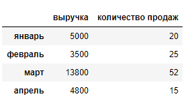
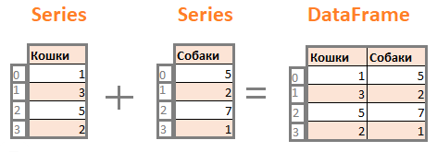
2. Библиотека pandas. Объект DataFrame
Создаем DataFrame:
import pandas as pd
months = ['январь', 'февраль', 'март', 'апрель']
sales = {'выручка': [5000, 3500, 13800, 4800],
'количество продаж': [20, 25, 52, 15]}
df = pd.DataFrame(data=sales, index=months)
df

Slide 12
2. Библиотека pandas. Загрузка и сохранение датафрейма
Загрузка данных
# Excel
data2 = pd.read_excel('D:\\filename.xlsx', sheetname='1’)
# csv-файл
data = pd.read_csv('D:\\filename.csv', sep=';', decimal=',’)
Сохранение
data.to_csv('foo.csv’)
У функции read_csv есть несколько параметров, например:
sep — разделительный символ. По умолчанию - “,”;
nrows — количество строк, которое необходимо прочесть. Необязательный параметр, но удобный для файлов больших размеров;
decimal — разделитель чисел на дробную и целую части. Необязательный параметр, по умолчанию - '.’. Read_excel также имеет несколько параметров, например, название или номер листа, который нужно прочитать.

Slide 13
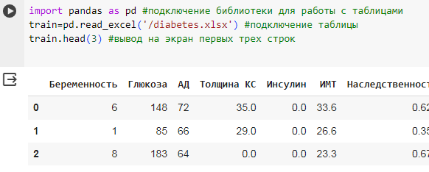
2. Библиотека pandas. Загрузка и сохранение датафрейма
Если файл загружен в коллаб(или каталог среды разработки)

Slide 14
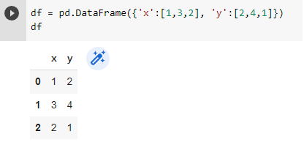
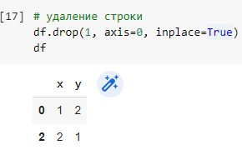
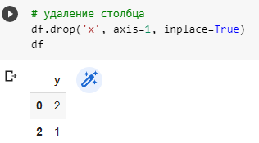
2. Библиотека pandas. Удаления
Удаления
df = pd.DataFrame({'x':[1,3,2], 'y':[2,4,1]})
# удаление строки
df.drop(1, axis=0, , inplace=True)
# удаление столбца
df.drop('x', axis=1, inplace=True)
df

Slide 15
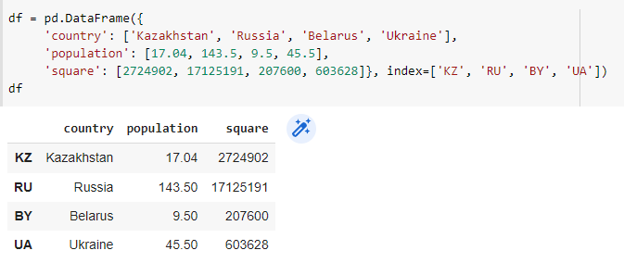
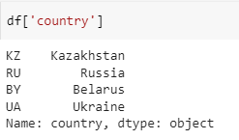
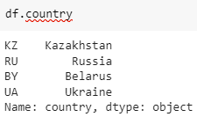
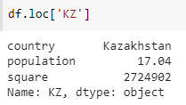
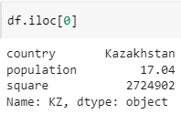
2. Библиотека pandas. Доступ к строкам и столбцам датафрейма
Доступ к строкам по индексу возможен несколькими способами:
.loc - используется для доступа по индексу
.iloc - используется для доступа по номеру строки (начиная от 0)

Slide 16
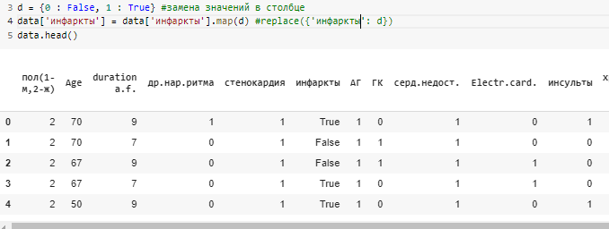
2. Предобработка данных
Применение функции к каждой ячейке столбца для замены значений в колонке: map

Slide 17
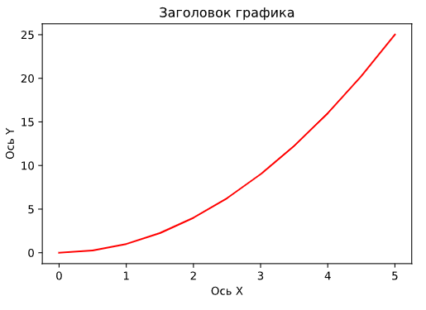
3. Визуализация данных в Matplotlib
Для визуального анализа данных используется библиотека matplotlib.
Импорт
import matplotlib.pyplot as plt
Для отображения графиков в том же окне
%matplotlib inline
# Создадим массив numpy:
import numpy as np
x = np.linspace(0, 5, 11)
y = x**2
x
array([0. , 0.5, 1. , 1.5, 2. , 2.5, 3. , 3.5, 4. , 4.5, 5. ])
y
array([ 0. , 0.25, 1. , 2.25, 4. , 6.25, 9. , 12.25, 16. , 20.25, 25. ])
#Нарисуем график
plt.plot(x, y, ‘red’)
plt.xlabel('Ось X')
plt.ylabel('Ось Y')
plt.title('Заголовок графика')
plt.show();

Slide 18
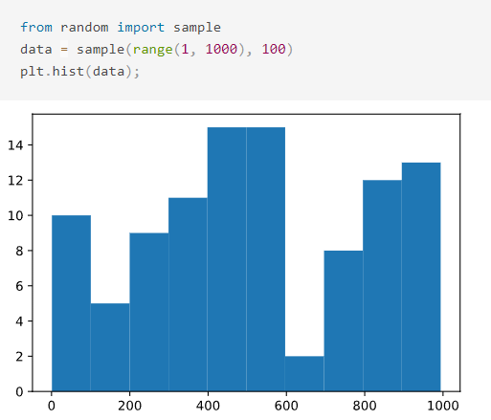
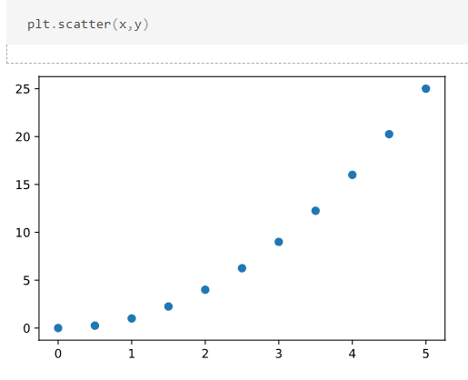
3. Визуализация данных в Matplotlib
Другие типы графиков
При помощи matplotlib можно создавать барплоты, гистограммы, точечные диаграммы и т.д.

Slide 19
Задачи
1. Создать одномерный массив из 16 различных элементов. Вывести индекс максимального значения. Отсортировать массив.
2. Массив из задания 1 привести к размерности 4 на 4. Диагональ заполнить нулями. Все элементы выше главной диагонали заполнить -1 , ниже – 3.
3. Загрузить файл «Diabetes.xlsx». Посчитать кол-во пациентов с диабетом и без. Вывести средний возраст пациентов.
4. Заменить значение в столбце Диагноз на да= 1, нет = 0. Вывести сгруппированные данные по диагнозу.
5. Построить график распределения артериального давления пациентов. Построить график распределения кол-ва пациентов с различными факторами с диагнозом и без.

